Slide 1
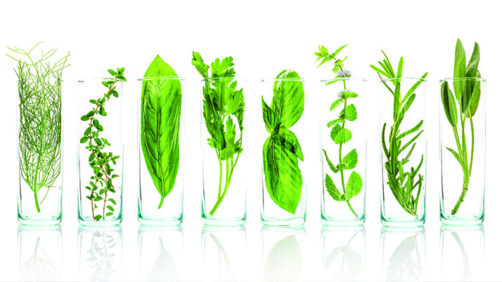
Rostlinné biotechnologie

Slide 2
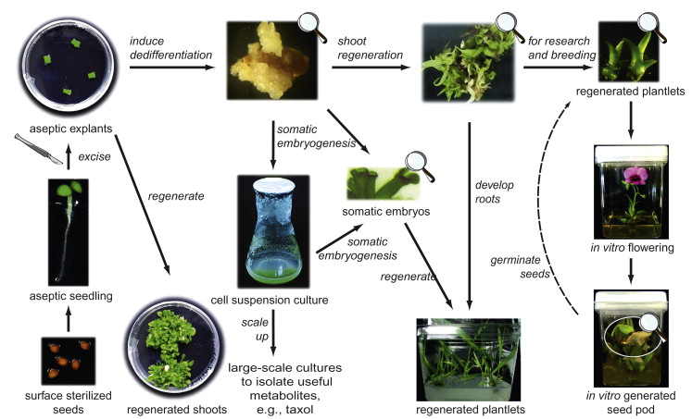
Biotechnologie
Moderní rostlinné biotechnologie zahrnují především rostlinné tkáňové kultury a genové inženýrství.
https://doi.org/10.1016/B978-0-12-381466-1.00009-2

Slide 3
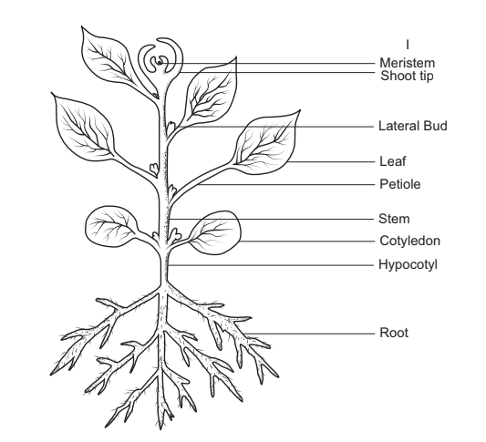
Rostlinné explantáty
Ne příliš malý kus mladé zdravé tkáně odebrané ideálně na jaře
Výběr vhodného explantátu
Pro množení postranní pupen
Pro přípravu kalusové kultury nejčastěji děložní lístek nebo hypokotyl
Pro izolaci protoplastů list
ISBN-13: 978-0124159204

Slide 4
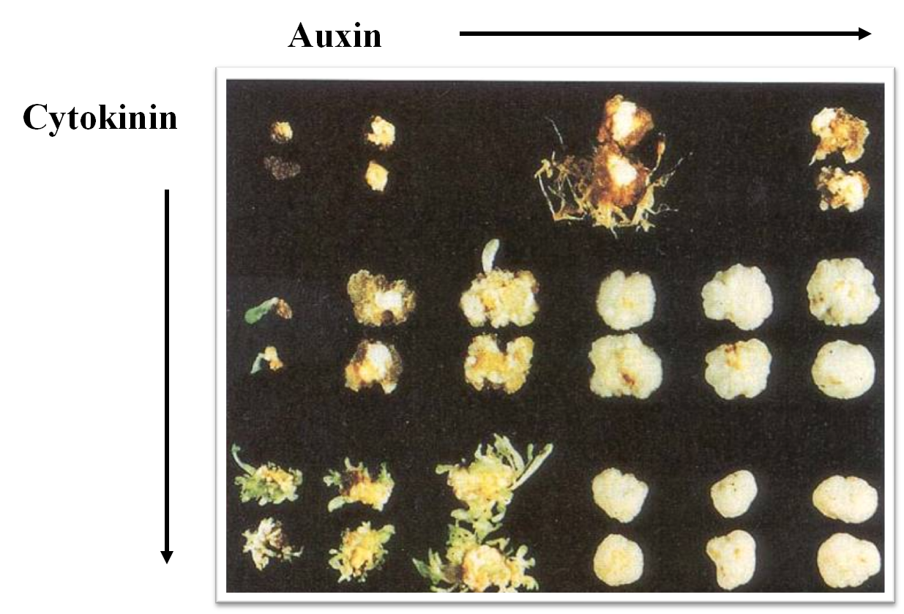
Kalusové kultury
V místě poranění tvoří rostlina hojivé pletivo (kalus)
První úspěšně kultivovaná byla nediferencovaná meristematická tkáň
Po objevu hormonů i (částečně) diferencované kalusové kultury
http://www.plantphysiol.org/cgi/doi/10.1104/pp.104.900160

Slide 5
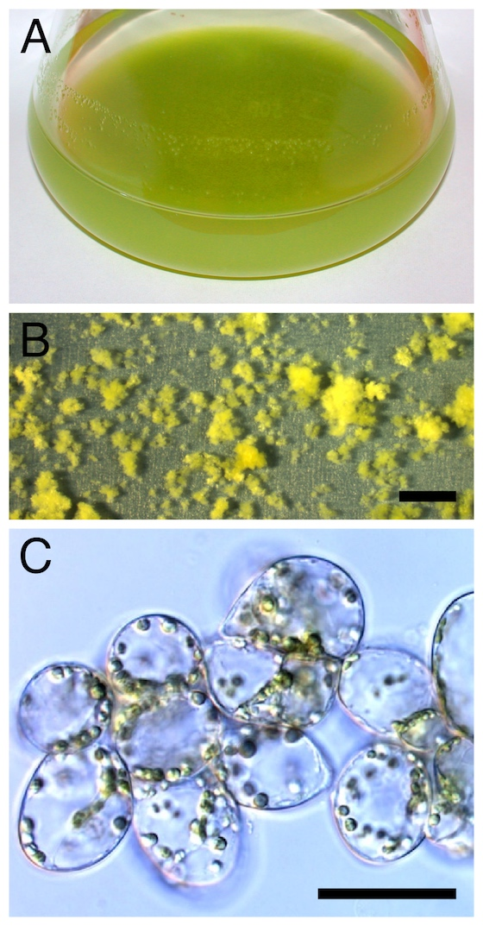
Buněčné suspenzní kultury
Vznikají rozsuspendováním kousků kalusu v živném médiu
Média obsahují zdroj uhlíku, dusičnany a amonné ionty, další soli obsahující všechny potřebné prvky, vitaminy a hormony
Nejčastější média: Murashige and Skoog, Gamborg, Nitsch and Nitsch

Slide 6
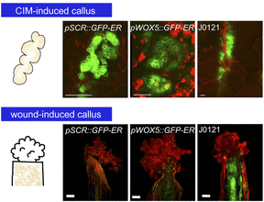
Využití rostlinných tkáňových kultur v primárním výzkumu
Studium primárního i sekundárního metabolismu
Izolace organel
Studium morfogeneze, organogeneze a embryogeneze
Studium interakcí rostlin a mikrobů
https://doi.org/10.1105/tpc.113.116053

Slide 7
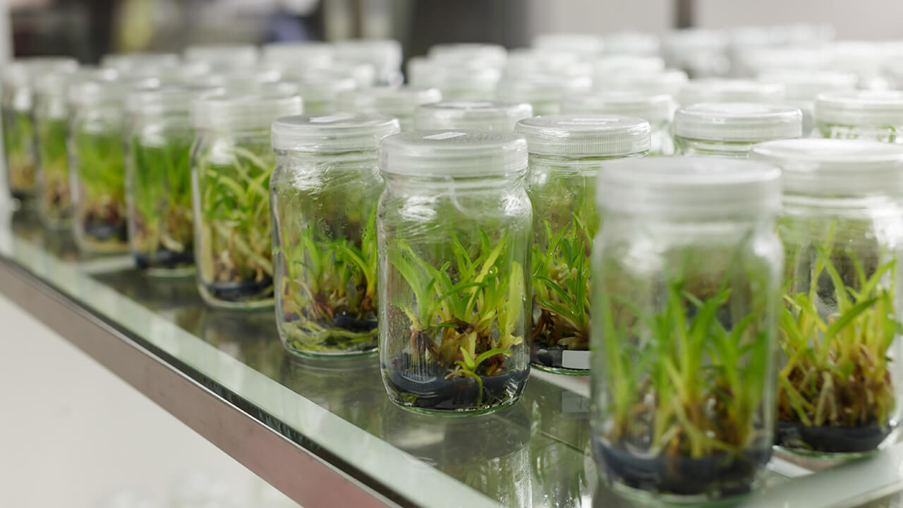
Využití rostlinných tkáňových kultur pro mikropropagaci
Množení in vitro
Nejrozšířenější komerční aplikace
Zkrácení cyklu, vysoký množitelský koeficient, možnost načasování, dobrý zdravotní stav
Nutnost aklimatizace

Slide 8
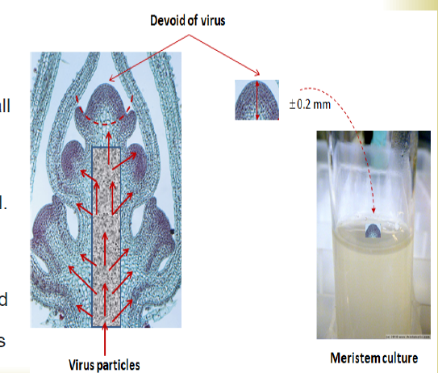
Využití rostlinných tkáňových kultur pro skladování a převoz
Příprava rostlinného materiálu neobsahujícího mikroorganismy (především viry)
Skladování
Převoz přes hranice
Retno Mastuti: Plant Physiology

Slide 9
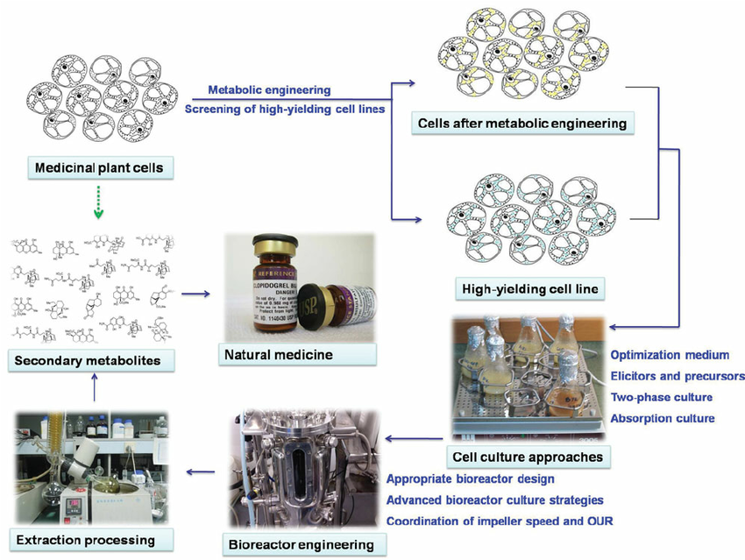
Využití rostlinných tkáňových kultur pro tvorbu produktů
Rostlinné sekundární metabolity s využitím ve farmacii nebo průmyslu
Komerčně ve velkoobjemových reaktorech
Využití vysoce výnosných kmenů/mutantů nebo stimulace
DOI: 10.3109/07388551.2014.923986

Slide 10
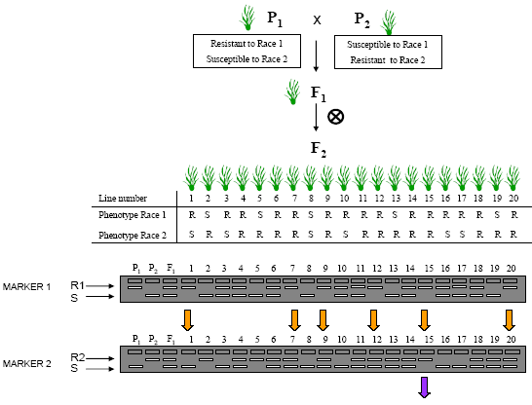
Selekce s využitím markerů
Místo sledování fenotypu sledujeme při šlechtění přímo požadované geny nebo obecně sekvence spojené s daným znakem (markery)
Vhodné pro fenotypové znaky kódované malým počtem genů (rezistence k patogenům)
http://www.knowledgebank.irri.org/

Slide 11
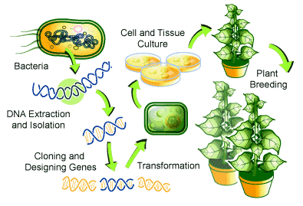
Využití rostlinných tkáňových kultur pro genetickou modifikaci rostlin
Genetické transformace buněk, tkání a orgánů
Produkce cisgenních a transgenních rostlin (mezidruhových a mezirodových hybridů)

Slide 12
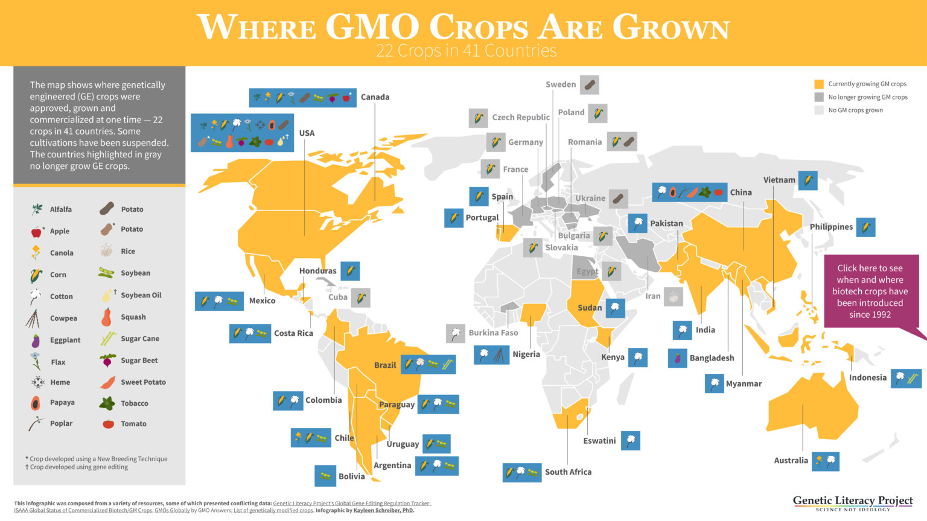
Genetické modifikace rostlin

Slide 13
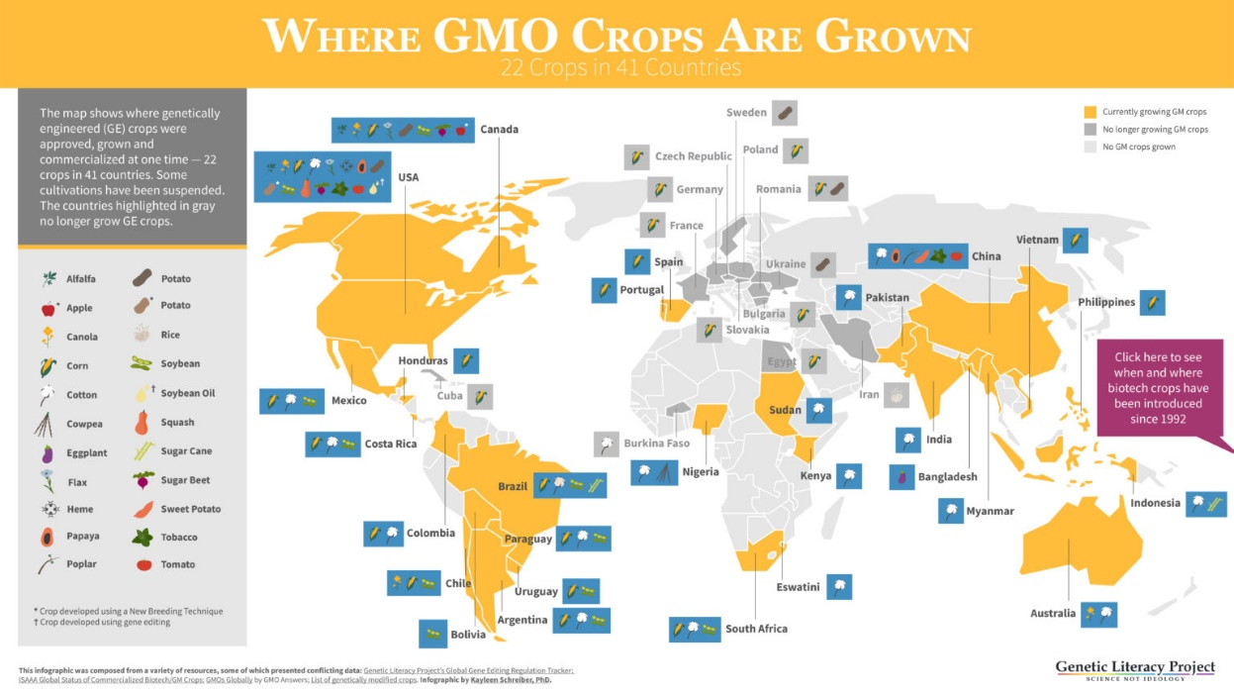
Genetické modifikace rostlin
Rekombinantní DNA (z více zdrojových organismů)
Bakteriální geny kódující proteiny rezistence (insekticidní proteiny, chaperony, enzymy degradující herbicidy) vložené do DNA plodin
Využití RNA interference expresí fragmentů viru hostitelskou rostlinou

Slide 14
Technologické přístupy
Tzv. gene gun (DNA navázaná na částice kovu)
Transformace pomocí agrobakterií (přirozeně schopné přenášet genetický materiál)
CRISPR/Cas (využití bakteriálního antivirového systému)

Slide 15
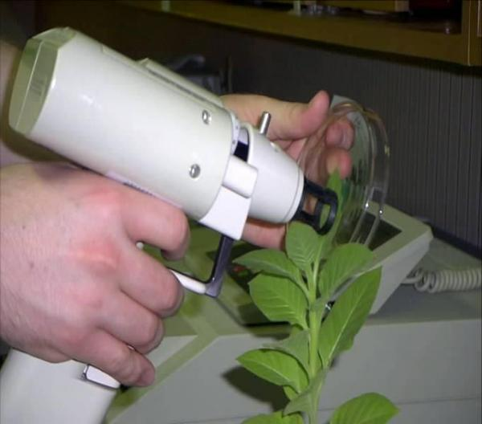
Gene gun
Izolace požadovaného genu ze zdrojového organismu, sestavení funkčního konstruktu (promotor, gen, markerové geny atp.)
Inkorporace konstruktu do vhodného plazmidu
Pokrytí kovových (zlato, wolfram) částic plazmidem

Slide 16
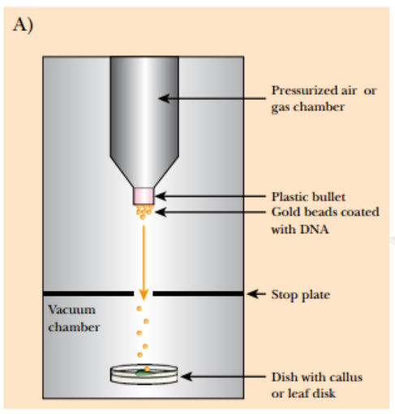
Gene gun
Částice urychlené stlačeným vzduchem pronikají buněčnou stěnou i plasmatickou membránou buněk (obvykle kalus)
Náhodná inkorporace transgenu do chromosomové nebo plastidové DNA u některých buněk
Selekce transformovaných buněk, regenerace rostlin
https://istudy.pk

Slide 17
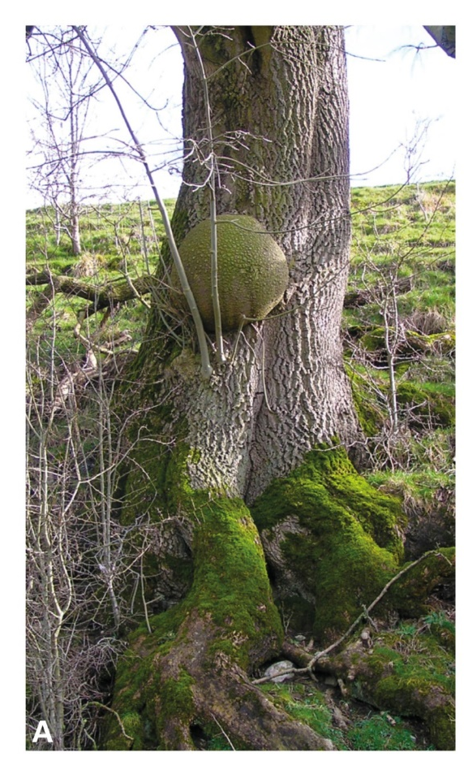
Transformace pomocí agrobakterií
Agrobacterium tumefaciens je fytopatogenní bakterie (nádorová onemocnění)
Ti plazmid obsahuje T-DNA, schopnou začlenit se do genomu rostlin

Slide 18
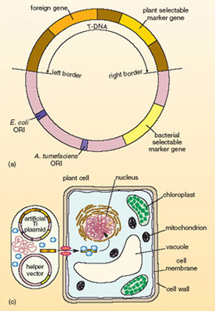
Transformace pomocí agrobakterií
Umělé Ti plazmidy s požadovaným genem a markerovými geny jsou namnoženy v E. coli a vloženy do A. tumefaciens
Tzv. helper vector kóduje proteiny, které umožní přenos T-DNA
Infekce rostlinných buněk, selekce, regenerace
https://www.open.edu/

Slide 19
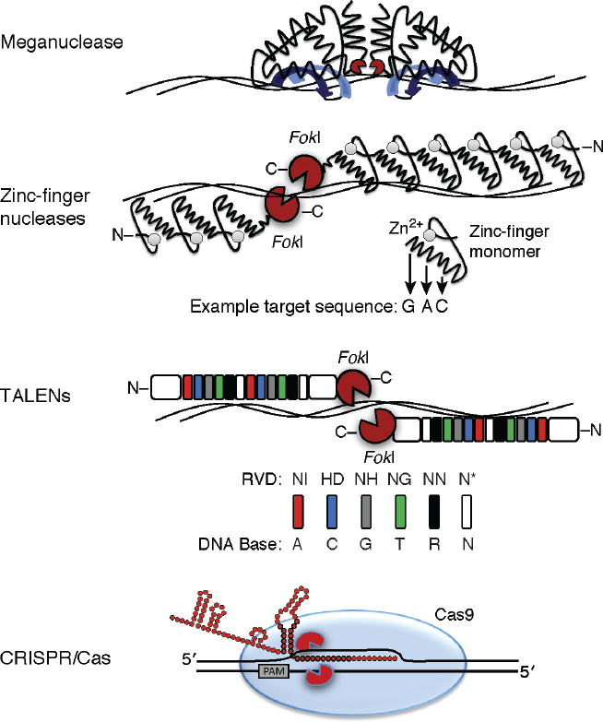
Editace genomu
Využívá nukleasy specifické pro určité sekvence (např. CRISPR/Cas9)
Změna konkrétního lokusu DNA – knockout konkrétního genu nebo začlenění transgenu
První plodiny s editovaným genomem se objevují na trhu v USA a v Kanadě (řepka, sója)
https://www.nap.edu

Slide 20
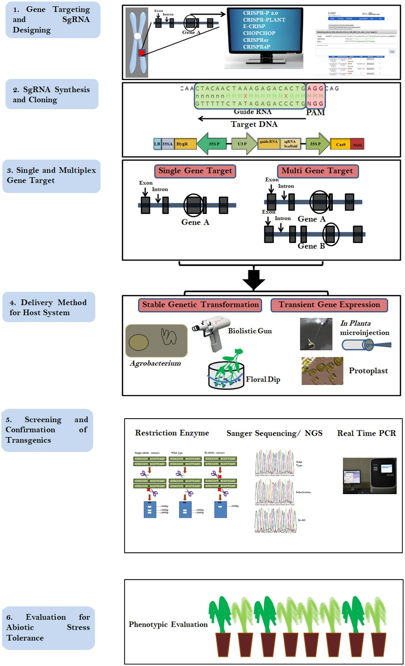
CRISPR/Cas
CRISPR/Cas nejméně komplikovaná (stejná nukleasa pro editaci různých sekvencí)
Výběr genu a návrh gRNA
Klonování gRNA do vhodného vektoru (obsahuje i sekvenci pro Cas9)
Vložení do cílové rostliny a selekce
https://doi.org/10.3389/fpls.2018.00985

Slide 21
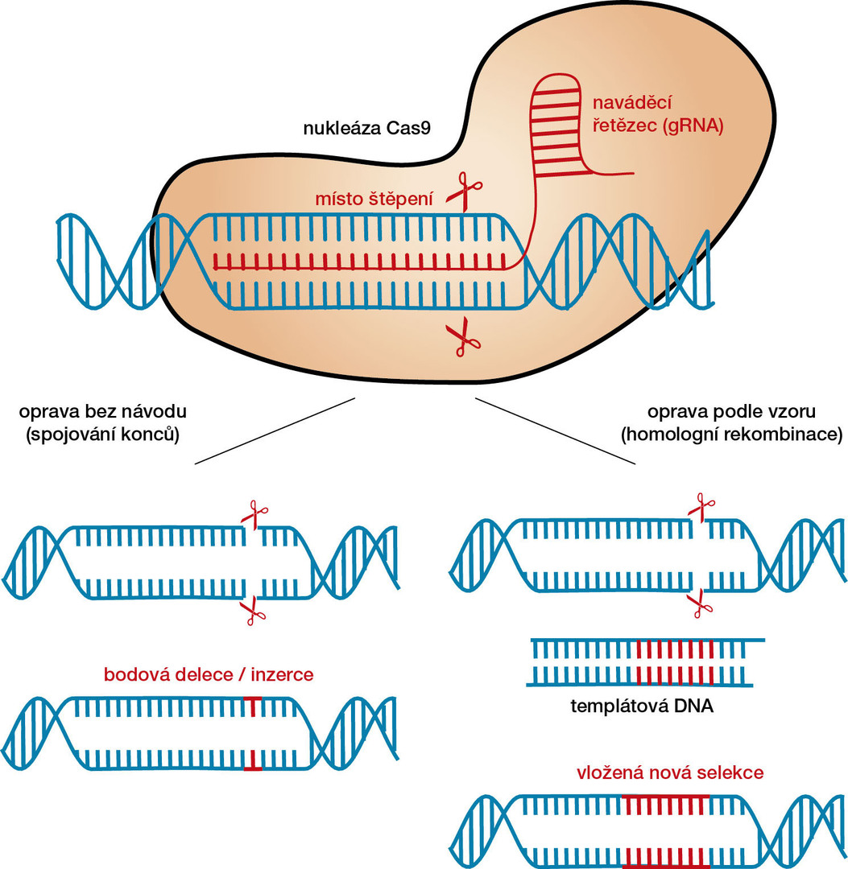
CRISPR/Cas
https://www.nap.edu
Tomáš Moravec
| 2. 10. 2017 | Vesmír 96, 576, 2017/10

Slide 22
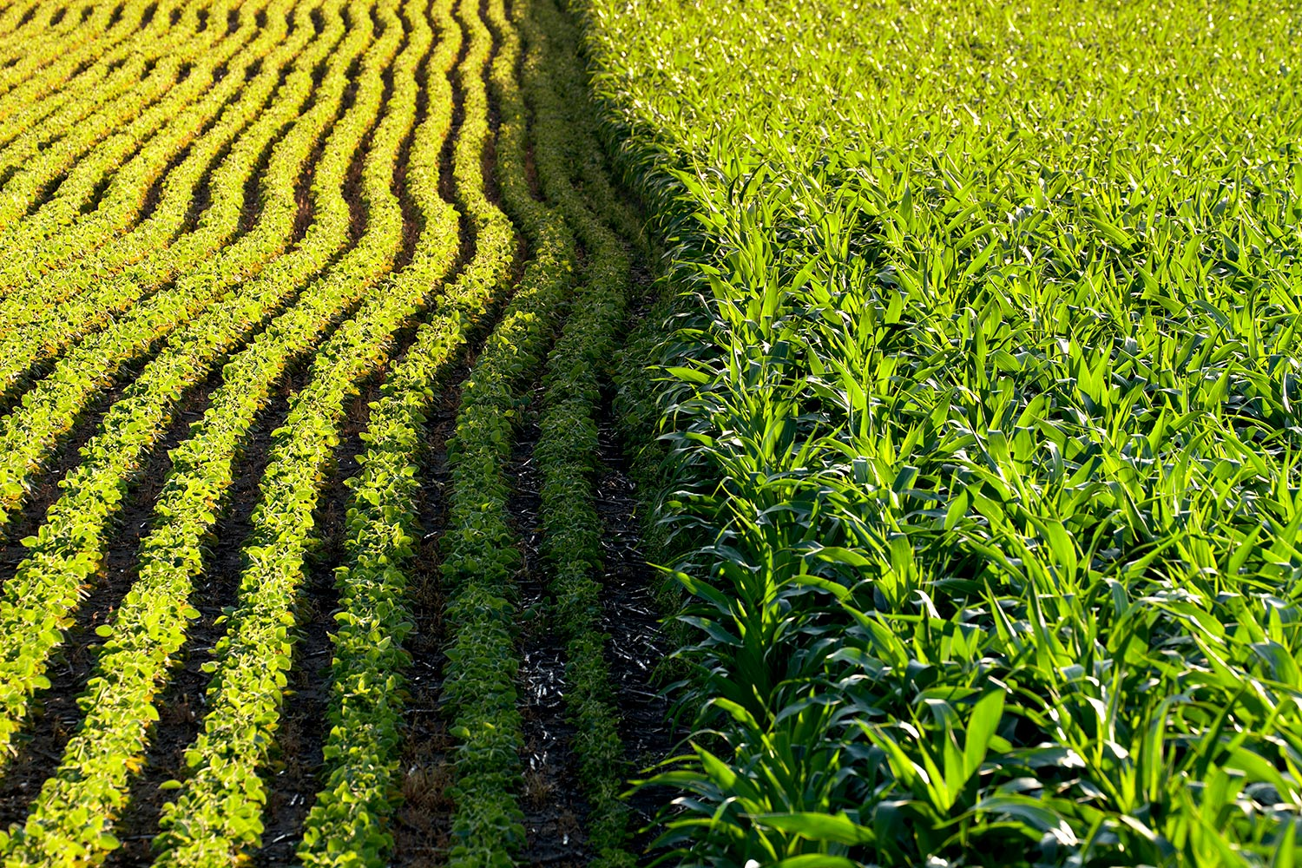
Přínosy rostlinných biotechnologií
Zvýšení produkce plodin
Omezení použití pesticidů a umělých hnojiv
Zvýšení výživové hodnoty potravin (vitaminy, minerály)
Podpora ekonomiky chudých zemí

Slide 23
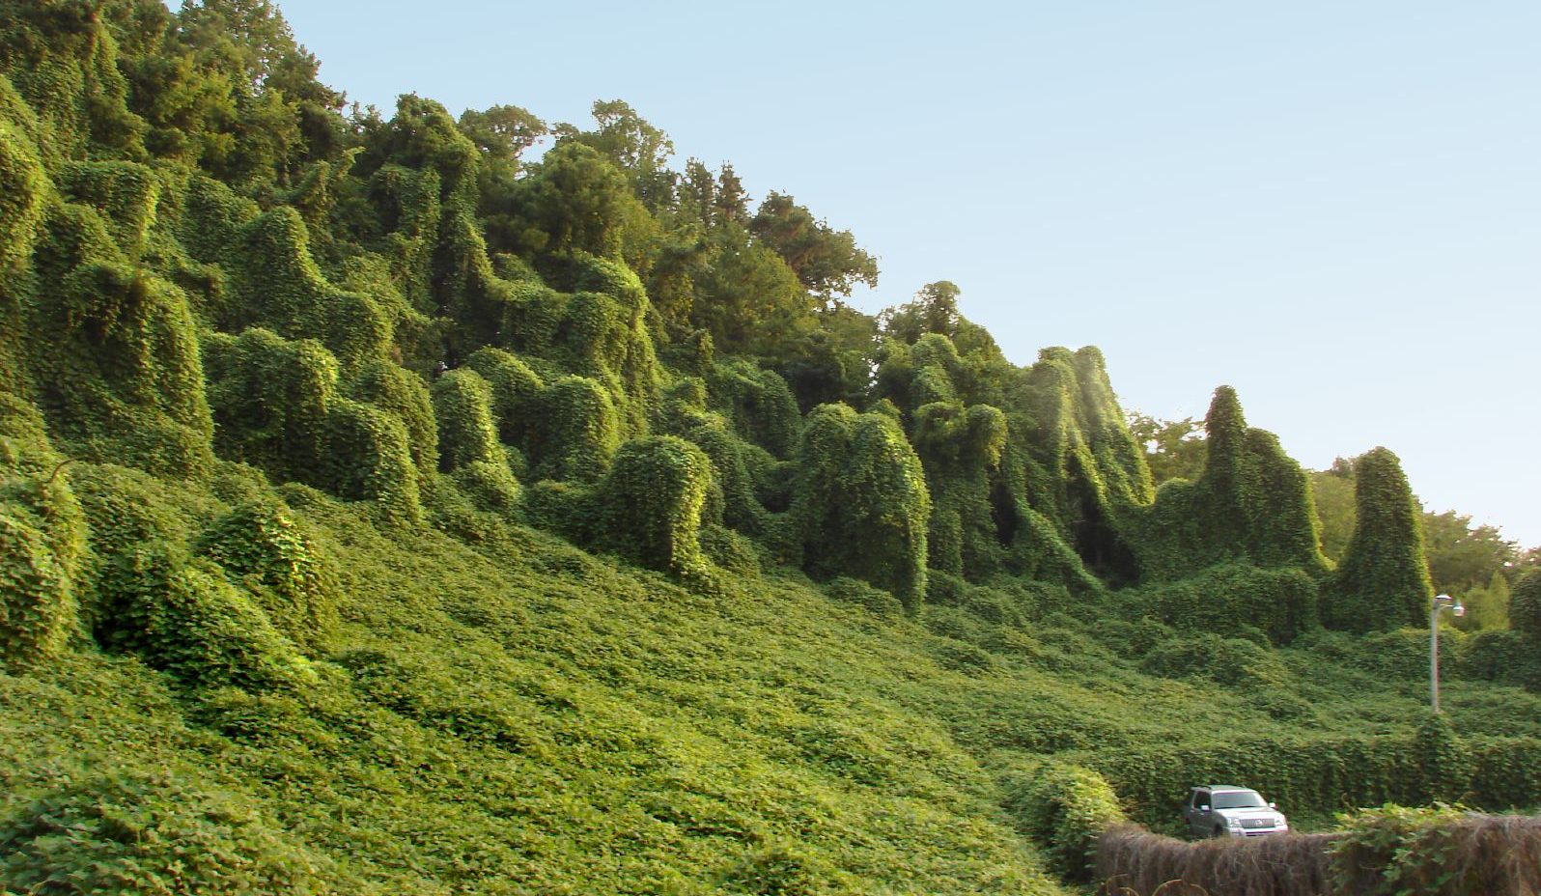
Rizika rostlinných biotechnologií
Ztráta biodiverzity (preference monokulturního pěstování vysoce výnosných odrůd, migrace genů opylením příbuzných druhů)
Rozšíření geneticky zvýhodněných invazivních druhů
Zdravotní riziko (alergeny)

Slide 24
Další možnosti rostlinných biotechnologií...
https://www.ted.com/talks/joanne_chory_how_supercharged_plants_could_slow_climate_change?utm_campaign=tedspread&utm_medium=referral&utm_source=tedcomshare

